Slide 1
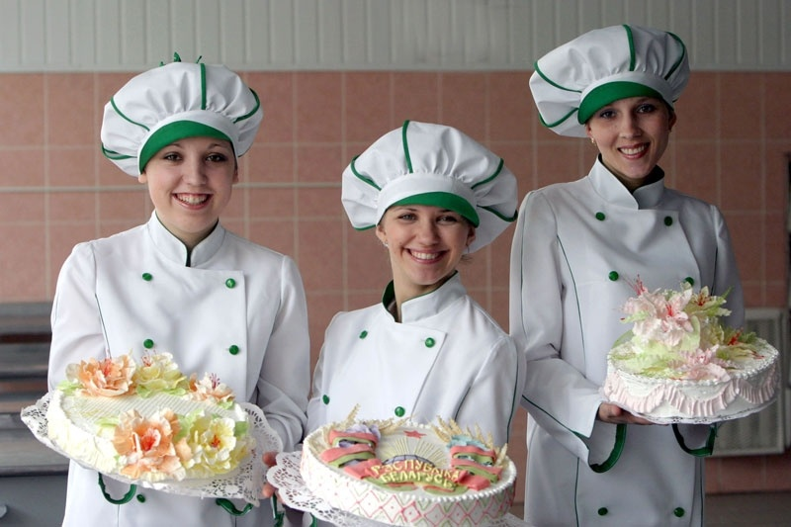
Профессиограмма
Повар - кондитер
2012г

Slide 2
История профессии повар, кондитер
От поколения к поколению передавали люди опыт приготовления пищи. Они бережно хранили все традиции, связанные с едой, понимая, что пища - основа жизни, здоровья и благополучия. Еще в Древней Греции возник культ Акслепия, мифического врача-целителя, получившего в Риме имя Эскулап. Его дочь Гигея считалась покровительницей науки о здоровье, а верной помощницей их была кухарка Кулина. Она стала покровительницей поварского дела, получившего название "кулинария" (от лат. culina - кухня).
В древнейших письменных памятниках Вавилона, Египта, Китая и арабского Востока уже содержатся записи отдельных кулинарных рецептов. Всемирную славу приобрели сочинения французских гастрономов XIX века: Карема, Кремона, Эскофье и др.

Slide 3
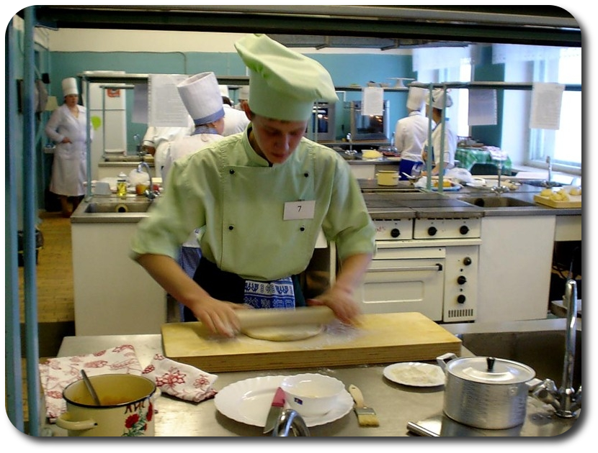
Условия работы

Slide 4

Медицинские противопоказания
Работа не рекомендуется людям, страдающим следующими заболеваниями: органов дыхания (бронхиальная астма, туберкулез и др.); сердечно-сосудистой системы (гипертония, порок сердца и т.п.); органов пищеварения (хронический гастрит, язвенная болезнь, сахарный диабет и др.); почек и мочевых путей (нефрит, почечная недостаточность и др.); опорно-двигательного аппарата (хронический ревматизм, деформации позвоночника и грудной клетки и др.); нервной системы (менингит, опухоли нервной системы и др.); болезни кожи с локализацией на кистях рук (экзема и др.); бактерионосительство.

Slide 5
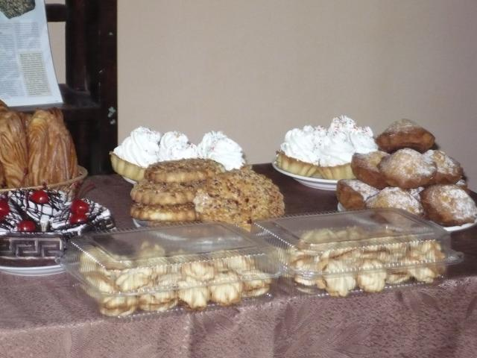
Требования к профессиональной подготовке
Кондитер должен знать: ассортимент выпускаемых изделий; санитарно-гигиенические нормы кондитерского производства; виды сырья и его свойства; рецептуру и режим приготовления кондитерских изделий; устройство и правила использования специального оборудования. Он должен уметь производить обработку исходного сырья в соответствии с его свойствами, приготавливать и отделывать различные виды кондитерских изделий.

Slide 6
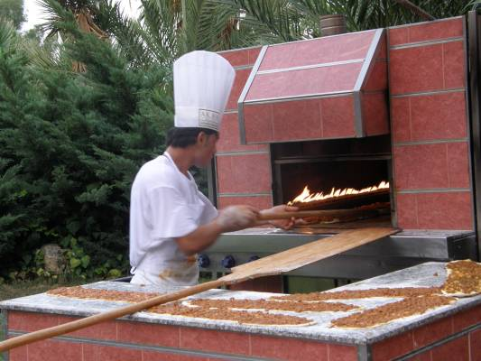
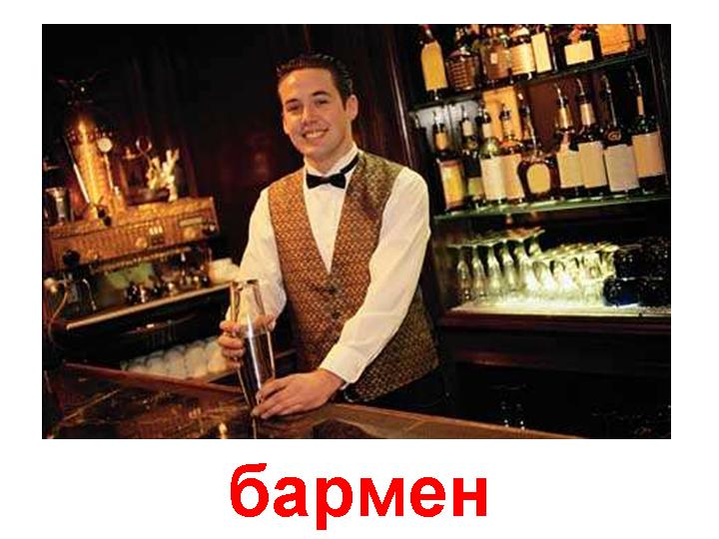
Родственные профессии
Бармен, изготовитель пищевых полуфабрикатов, кулинар блюд из рыбы и морепродуктов, пекарь, повар.

Slide 7
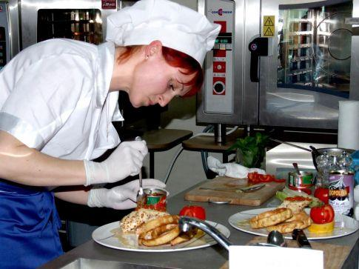
Плюсы профессии:
— наличие обязательной практики дает возможность получить приглашение на высокооплачиваемую должность;
— возможность профессионального роста — получение более высокого разряда со временем или еще и профессии технолога;
— приобретение бесценных знаний и навыков, которые пригодятся в жизни;
— высокая востребованность на рынке труда.

Slide 8
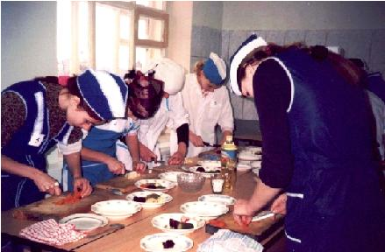
Где получить профессию?
СГТУ-27 г. Агрыз РТ
Профессия – повар – водитель
Варениковский технический лицей г. Краснодар
Профессия : повар – кондитер Ижевский кулинарный колледж
Профессия : повар –
кондитер

Slide 9
Библиография
1.Ф.М.Голицын «Я познаю мир» Великие открыватели. Детская энциклопедия. – М.: ООО «Издательство Астрель»: ООО «Издательство АСТ» 2000-3.- 395с.
2.Интернет - ресурсы
2.1. http://images.yandex.ru/yandsearch?text 2.2. http://www.2center-norilsk.edusite.ru/p34aa1.html . 2.3.www.abadafamily.ru/chefs.php
2.4.www.ucheba.ru
3. Павлова М.Б.,Сасова И.А., Гуревич М.И. Технология : 6класс: Учебник для учащихся общеобразовательных учреждений (вариант для девочек)/ под ред.И.А.Сасовой. – 2-е издание, перераб., - М.: Вентана-Граф, 2007, 224с.: ил.
4. Синица Н.В. Технология. Технология ведения дома: 5класс; учебник для учащихся общеобразовательных учреждений /Н.В.Синица, В.Д.Симоненко.- М.: Вентана-Грвф, 2012.- 192с.
5. Павлова М.Б., Сасова И.Аа., Гуревич М.И., Шарутина А.Ю. Технология . Обслуживающий труд: 7класс ; учебник для учащихся общеобразовательных учреждений / Под ред. СасовойИ.А. – 2-е изд., с уточн.- М.: Вентана-Граф, 2008.- 224с.:ил.

Slide 10
Спасибо за внимание!
Презентацию разработала Паймикина Г.Х. учитель технологии высшей категории МБОУ СОШ №3 г. Агрыз РТ

